Slide 1
Small Project 2

Slide 2
Studi Kasus
Perusahaan Gawai Studio ingin melakukan migrasi server production yang saat ini menggunakan server on premises ke server cloud.

Slide 3
Goal
Melakukan migrasi dari server on premise menjadi server cloud pada platform AWS.
Memiliki kemampuan untuk membagi trafik ketika aktifitas user sedang tinggi.
Memisahkan antara server utama dan server database.
Memiliki storage yang besar.
Melakukan mirroring database.
Membuat perencanaan budget dengan platform AWS sesuai spesifikasi.

Slide 4
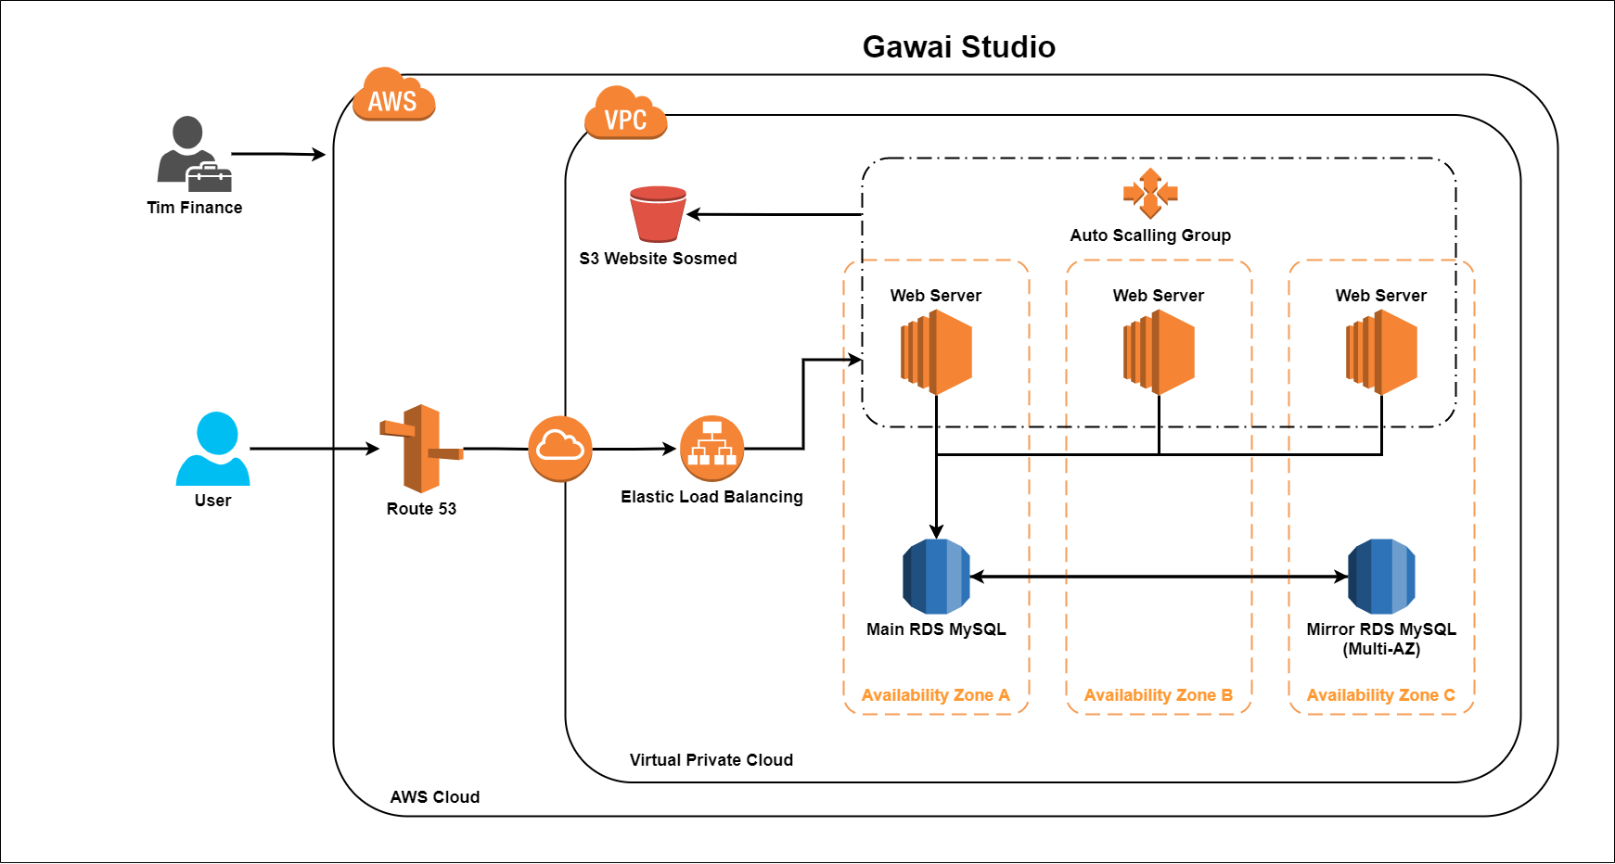
Topologi Cloud Infrastructure

Slide 5

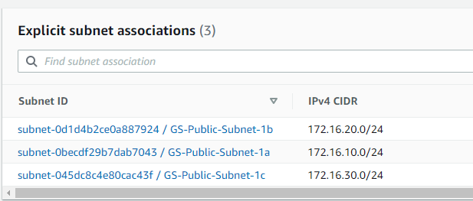
VPC
Subnet
Route Tables

Slide 6
Instance
Yang dibutuhkan:
Web Server Apache2
PHP & PHP-Mysql
MySQL-Client
s3fs
Dan beberapa dependencies untuk s3fs

Slide 7
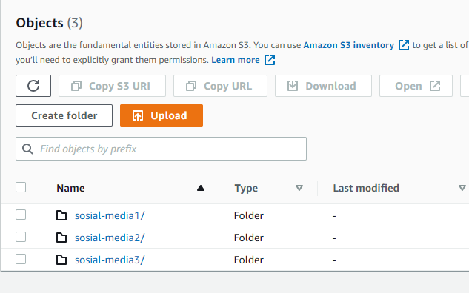
S3 Bucket

Slide 8
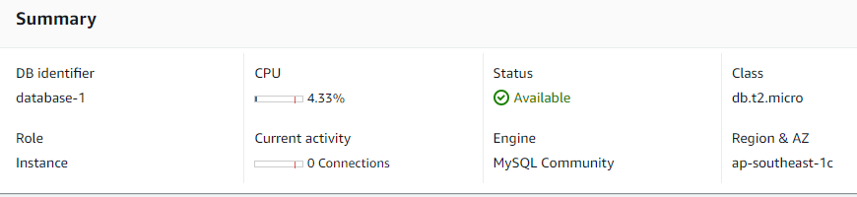
RDS

Slide 9
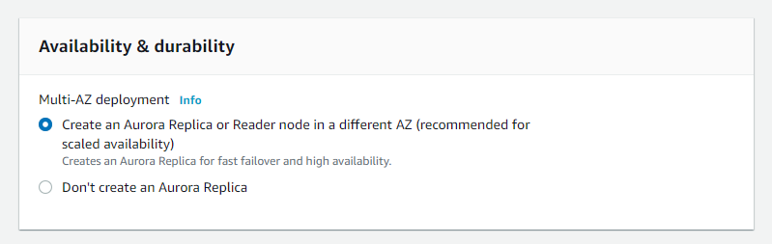
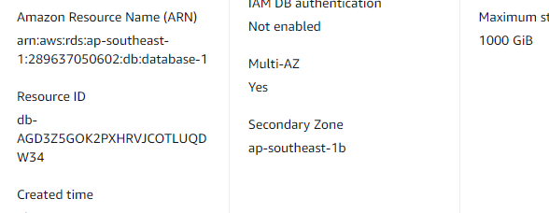

Slide 10
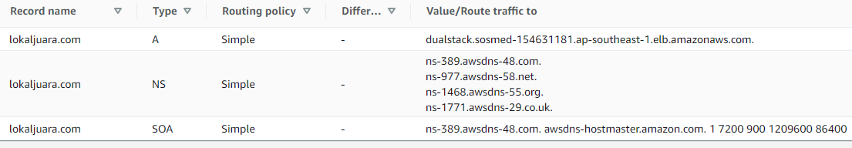
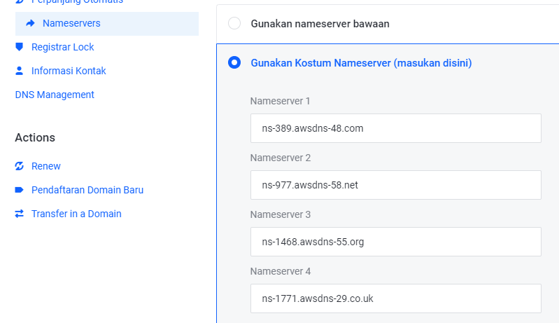
Route 53

Slide 11
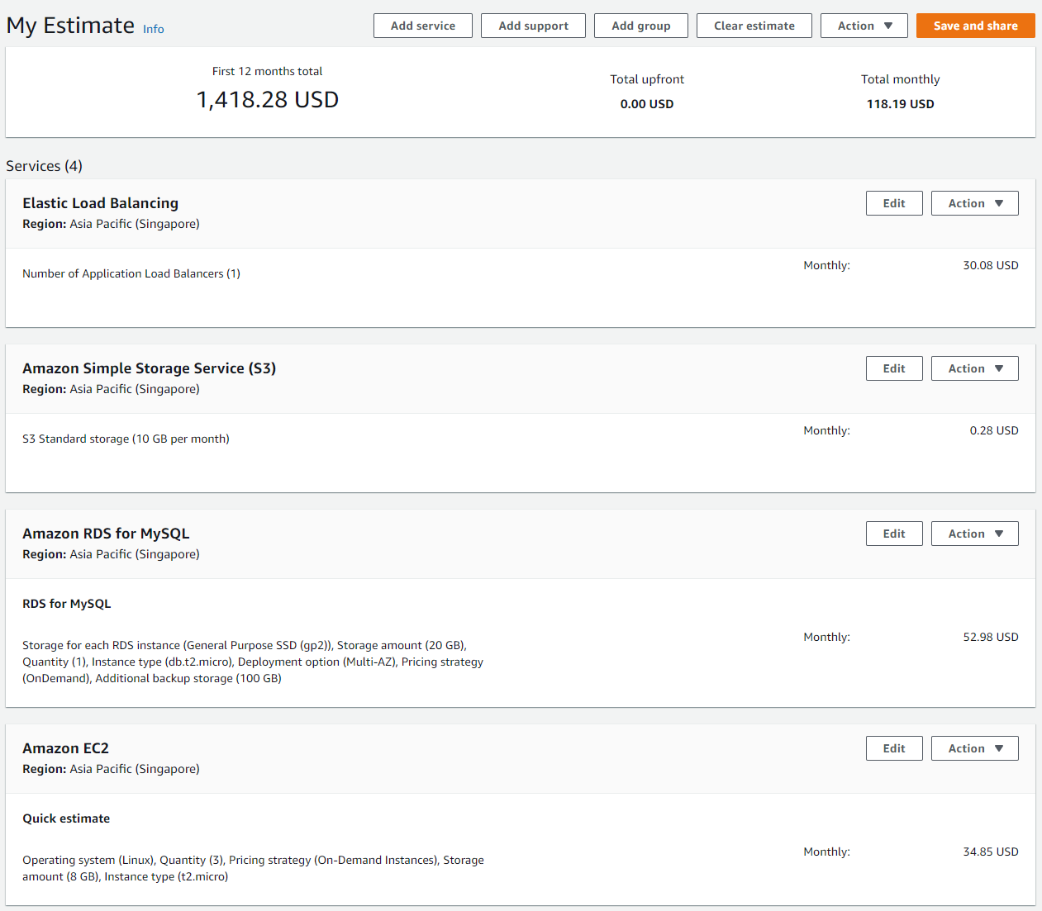
Billing AWS

Slide 12
Kendala pada project
Fitur autoscaling belum aktif
Akun yang di daftar pada website sosmed belum bisa serasi seiring load balancing di terapkan untuk mengakses website sosmed

